Slide 1
垃圾分类
《上海市生活垃圾管理条例》已于2019年7月1日实施。垃圾分类后被送到工厂而不是填埋场，既节约土地又避免填埋或焚烧所产生的污染，还可变废为宝，实现物尽其用。
垃圾分类方法
垃圾数量知多少
垃圾分类小调查
正确扔垃圾

Slide 2
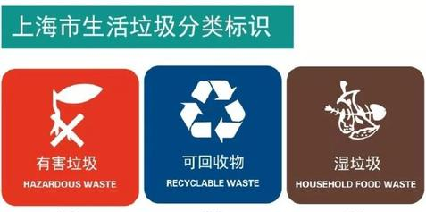
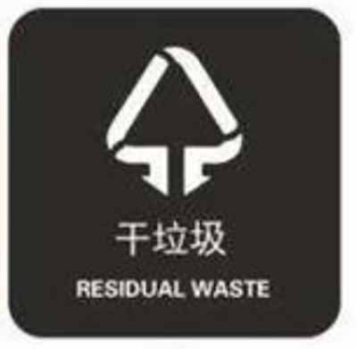
垃圾分类方法
返回
上海市生活垃圾分类实行“有害垃圾、可回收物、湿垃圾、干垃圾”四分类标准。

Slide 3
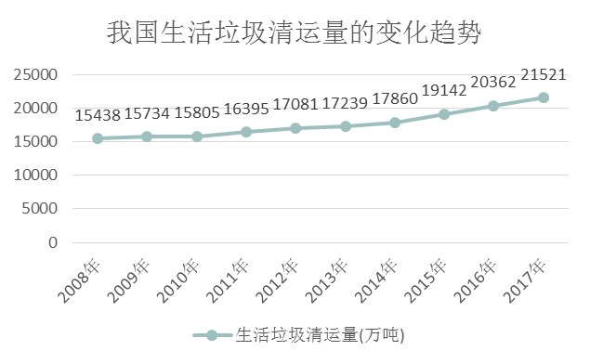
垃圾数量知多少
返回
近年来，随着我国城市人口不断增加，也使生活垃圾不断增加。
表格1：2008-2017年全国生活垃圾清运量统计表
图表：
年份 | 生活垃圾清运量(万吨) | 清运量较上一年变化情况
2008年 | 15438
2009年 | 15734 | 296
2010年 | 15805 | 71
2011年 | 16395 | 590
2012年 | 17081 | 686
2013年 | 17239 | 158
2014年 | 17860 | 621
2015年 | 19142 | 1282
2016年 | 20362 | 1220
2017年 | 21521 | 1159
合计 | 176577

Slide 4
垃圾分类小调查
返回
小丁是学校的垃圾分类宣传员，为了解学校所在社区各年龄段居民对生活垃圾分类知晓情况，他使用问卷对社区内共40位居民（40岁以下，40岁以上年龄段各20人）做了一次调查。
设计一个表格（表头必须包含年龄段、知道人数、不知道人数），可以显示不同年龄段居民对垃圾分类标准知晓情况。
表格2：各年龄段居民对垃圾分类标准知晓情况统计表（单位：人）
各年龄段居民对垃圾分类知晓情况
年龄段 | 知道人数 | 不知道人数
40岁以上 | 18 | 2
40岁以下 | 16 | 4

Slide 5
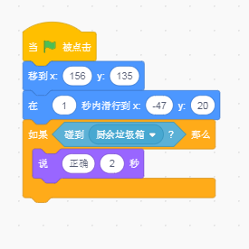
正确扔垃圾
返回
尝试使用图形化编程工具进行编程，补充完成“正确扔垃圾”的香蕉皮角色程序脚本，实现以下效果：（1）在1秒内滑行到x:-47，y:20 ；（2）如果香蕉皮碰到厨余垃圾箱后；（3）香蕉皮说“正确”2秒。 （注意：截图为香蕉皮角色的脚本）

